Slide 1
เครือข่ายสังคม:Social Network
มนตรี โคตรคันทา

Slide 2
Contents
เครือข่ายที่เรารู้จัก
1
การติดต่อสื่อสารผ่านเครือข่าย
2
เทคโนโลยีของเครือข่าย
3
ความรู้บนเครือข่าย
4
ความปลอดภัยบนเครือข่าย
5

Slide 3
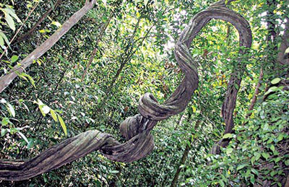
เครือข่าย Network

Slide 4
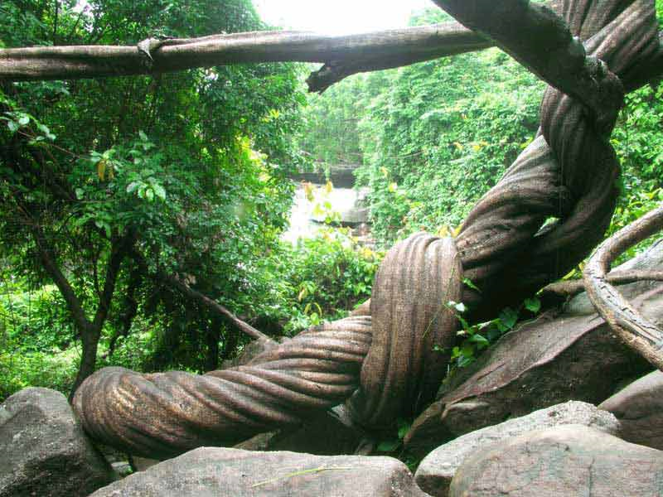
เครือข่าย Network

Slide 5
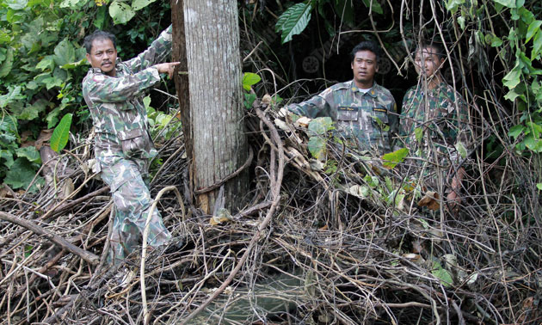
เครือข่าย Network
เถาวัลย์

Slide 6
สังคมเครือข่าย Social Network
Social Network

Slide 7
Social Network

Slide 8
Social Network

Slide 9
Social Network

Slide 10
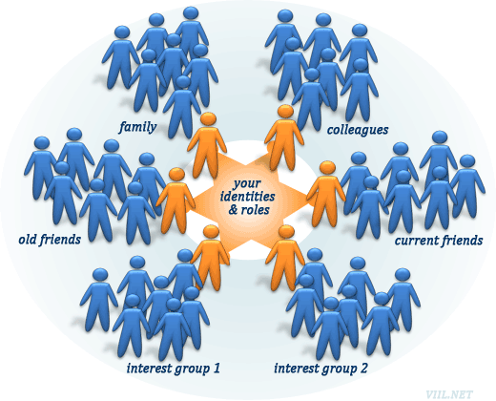
Social Network

Slide 11
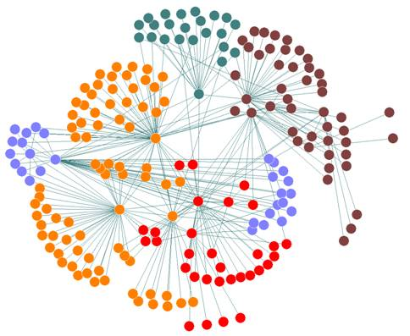
Social Network

Slide 12
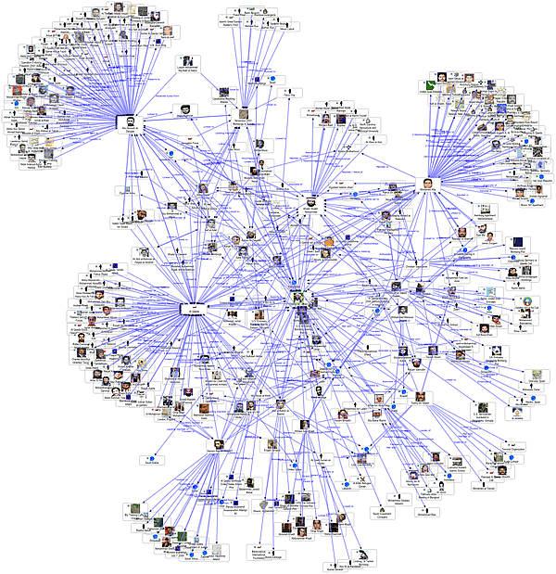
Social Network

Slide 13
การติดต่อสื่อสารผ่านเครือข่าย
มนุษย์สื่อสารด้วย... ภาษาพูด
คอมพิวเตอร์สื่อสารด้วย... ?
Protocol

Slide 14
การติดต่อสื่อสารผ่านเครือข่าย
Protocol คือ กฎและข้อกำหนดที่ใช้เป็นมาตรฐานในการติดต่อสื่อสารระหว่างคอมพิวเตอร์บนเครือข่าย
คอมพิวเตอร์จะติดต่อสื่อสารกันได้เมื่อใช้ Protocol เดียวกัน
โปรโตคอลที่นิยมใช้คือ TCP/IP

Slide 15
การติดต่อสื่อสารผ่านเครือข่าย
ชนิดของเครือข่าย
เครือข่ายแลน (LAN : Local Area Network) สำหรับภายในอาคาร องค์กร
เครือข่ายแวน (WAN : Wide Area Network) สำหรับเชื่อมเครือข่ายระยะไกลระหว่างเมือง จังหวัด ประเทศ

Slide 16
การติดต่อสื่อสารผ่านเครือข่าย
บริการบนเครือข่าย
HTTP หรือ www หรือ World Wide Web คือการเผยแพร่ข้อมูลในรูปของเว็บเพจ
e-M@il หรือจดหมายอิเล็กทรอนิกส์
FTP เป็นการอัพโหลด/ดาวน์โหลดข้อมูล
Chat, Web board, Conference

Slide 17
เทคโนโลยีบนเครือข่าย
IP Address
หมายเลขประจำเครื่องคอมพิวเตอร์ เป็นตัวเลข 4 ชุด (3 หลัก) คั่นด้วยจุด เช่น 118.174.14.67, 203.154.131.5
มีจำนวน 3 Class คือ A, B, C

Slide 18
เทคโนโลยีบนเครือข่าย
IP Address
คลาส | เลขชุดแรก | ซับเนทมาสก์ | จำนวนเครื่อง
A | 1-126 | 255.0.0.0 | 16,387,064
B | 128-191 | 255.255.0.0 | 64,516
C | 192-223 | 255.255.255.0 | 254
Private IP
127.0.0.1 192.168.0.1

Slide 19
เทคโนโลยีบนเครือข่าย
Domain Name
ชื่อกลุ่ม/เครื่องคอมพิวเตอร์ แทนหมายเลขไอพีเพื่อให้จดจำง่ายขึ้น เช่น benchama.ac.th (118.174.14.66)
มีการแบ่งกลุ่มตามลักษณะขององค์กรใช้งานด้วยสกุลตามหลังที่ต่างกัน

Slide 20
เทคโนโลยีบนเครือข่าย
Domain Name
รูปแบบของชื่อมีมาตรฐานเฉพาะ ที่ไม่ซ้ำกันมีความหมายดังนี้ www.microtech.com.tw
ชื่อประเทศ
Company บริษัท
Name ชื่อบริษัท/เจ้าของ
รูปแบบของเอกสารไฮเปอร์เทกซ์

Slide 21
เทคโนโลยีบนเครือข่าย
Domain Name
การอ่าน URL จะอ่านความหมายจากหลังมาหน้า เช่น www.microtech.com.tw อ่านได้ว่า เว็บไซต์นี้อยู่ในไต้หวันเป็นบริษัทชื่อไมโครเทค
ยกเว้นเฉพาะเว็บไซต์ที่จดทะเบียนในอเมริกาเท่านั้นที่ไม่มีชื่อประเทศต่อท้าย เช่น www.microsoft.com, www.intel.com
ประเทศอื่นๆ จะใช้อักษรย่อแตกต่างกันเช่น .th = Thailand, .au = Australia, .jp = Japan .sg = Singapore, .ma = Malaysia

Slide 22
เทคโนโลยีบนเครือข่าย
ลักษณะการดำเนินการขององค์กร (อเมริกา) เช่น
.com = Company
.edu = Education
.org = Organization
.gov = Government
.net = Network
.mil = Military

Slide 23
เทคโนโลยีบนเครือข่าย
ลักษณะการดำเนินงานขององค์กรในประเทศไทย
.ac.th = Academic
.co.th = Company
.go.th = Government
.or.th = Organization
.mi.th = Military
.in.th = Individual

Slide 24
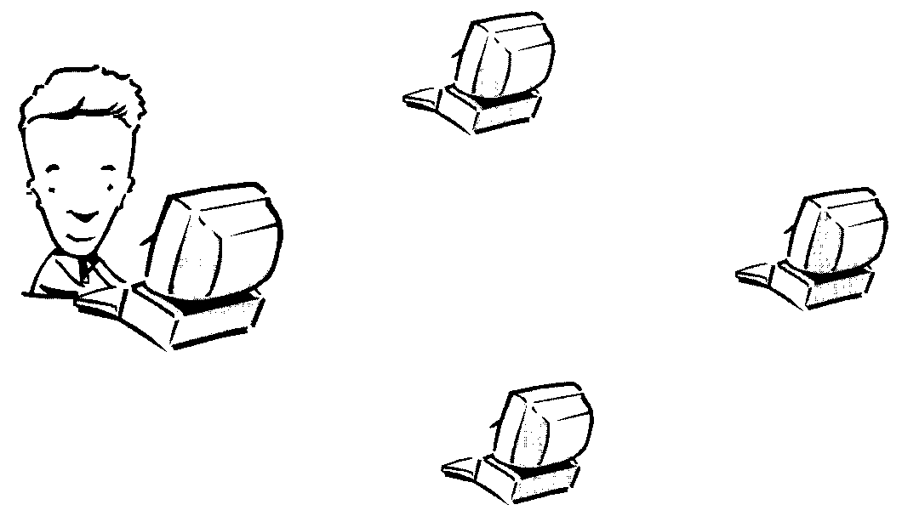
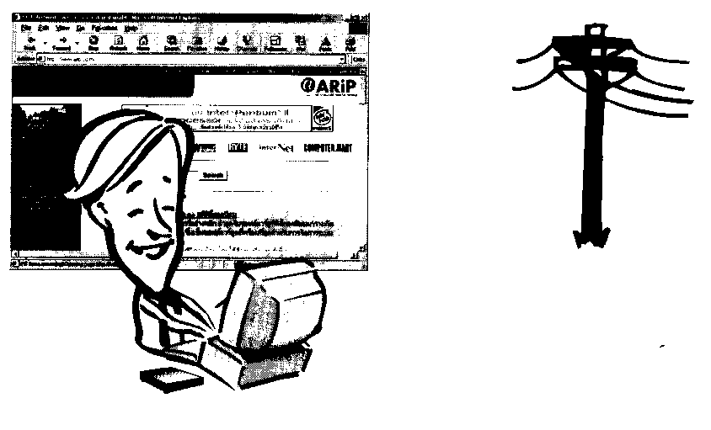
เทคโนโลยีบนเครือข่าย
Server
I n t e r n e t
Local Area Network
Corporate User
Lease Line
or ISDN
High Speed Connection
Server
Individual User
Dial-up Connection via Telephone Line
Internet Service Provider : ISP

Slide 25
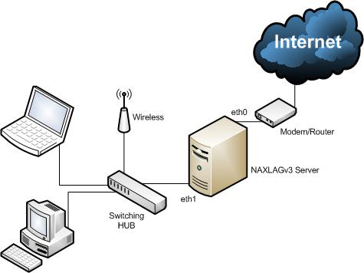
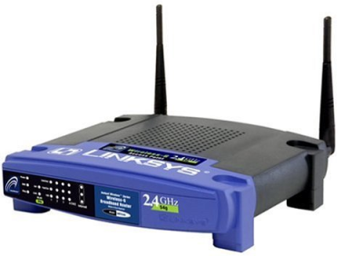
เทคโนโลยีบนเครือข่าย

Slide 26
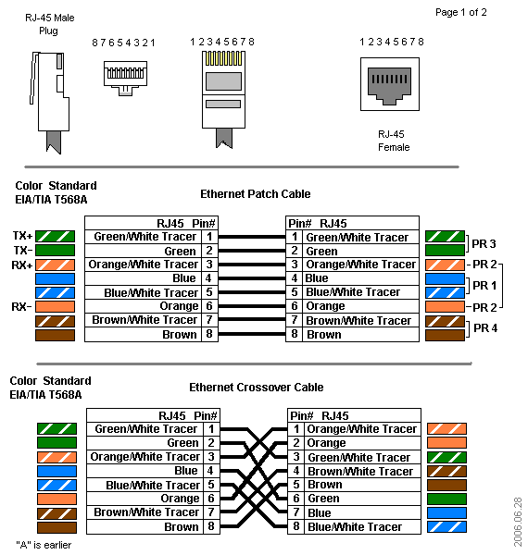
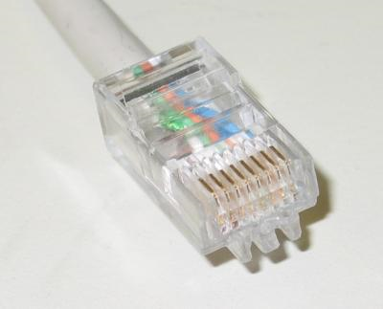
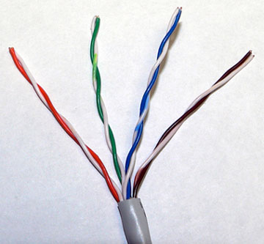
เทคโนโลยีบนเครือข่าย

Slide 27
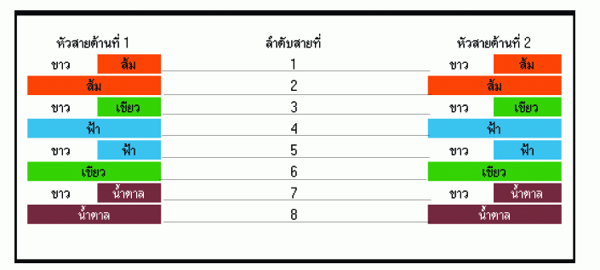
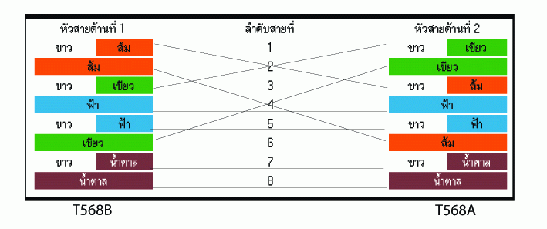
เทคโนโลยีบนเครือข่าย
Straight though Cable
Cross Over Cable

Slide 28
ความรู้บนเครือข่าย Digital Knowledge
จากกระดานดำสู่จอดิจิตอล
จากหน้าสารบัญ
สู่หน้าต่างค้นหา

Slide 29
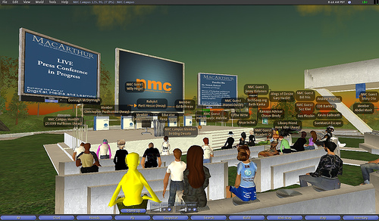
Digital Knowledge

Slide 30
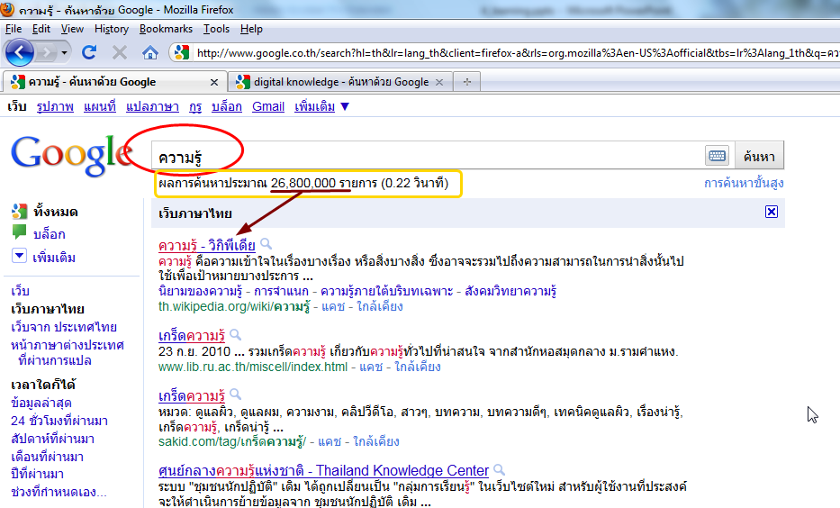
Digital Knowledge

Slide 31
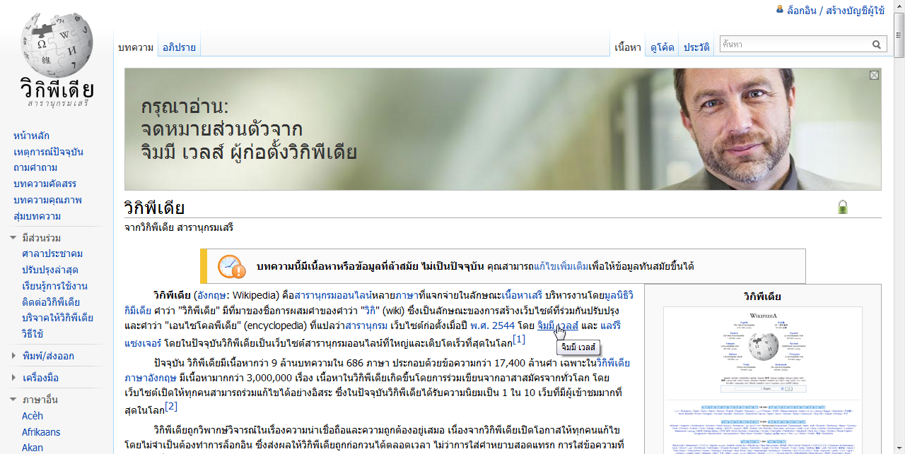
Digital Knowledge
http://th.wikipedia.org/wiki/วิกิพีเดีย

Slide 32
Digital Knowledge
WikiLeaks เป็นเว็บที่เอาข้อมูลภายในของทั้งภาครัฐและเอกชนมาเปิดเผยสู่สาธารณะ
ความรู้ดิจิตอล จึงต้องมีการกลั่นกรอง ตรวจสอบให้แน่ชัดก่อน เปรียบเทียบข้อมูลจากหลายแห่ง

Slide 33
การค้นหาข้อมูล (Search)

Slide 34
การค้นหาข้อมูลอย่างมืออาชีพ
Google – ทำการค้นหาข้อมูลจากเว็บไซต์ต่างๆ จำนวนมากกว่า 8 พันล้าน เว็บเพจ ค้นรูปภาพ (image) จำนวนมากกว่า 1 พันล้านภาพ
เทคนิคในการสืบค้น : ให้เลือกใช้คำค้นที่จำเพาะเจาะจง และมีความหมายตรงกับข้อมูลที่ต้องการให้มากที่สุด
อาจใช้คำเดียว หรือหลายๆ คำก็ได้ เช่น distance learning thailand (โปรแกรมจะทำการค้นทุกคำ และเชื่อมด้วย AND โดยอัตโนมัติ)
การคำค้นภาษาอังกฤษ จะพิมพ์อักษรตัวใหญ่หรือเล็กก็ได้ มีความหมายเท่ากัน

Slide 35
การค้นหาข้อมูลอย่างมืออาชีพ
โปรแกรมจะไม่ค้นคำประเภท commond word เช่น a, an, the, what, when, why ตัวเลขหรือตัวอักษรเดี่ยว แต่ถ้าต้องการบังคับให้ค้น จะต้องใส่เครื่องหมาย +นำหน้า เช่น star war episode +I

Slide 36
การค้นหาข้อมูลอย่างมืออาชีพ
อาจบังคับการค้นเป็นวลี โดยการใส่เครื่องหมายคำพูด คร่อม เช่น “star war episode I”
Google ใช้ stemming technology ในการค้นคำอื่นๆ ที่ใกล้เคียงกันกับคำที่พิมพ์เข้าไป เช่น ถ้าค้นคำว่า dietary foods จะได้ผลการค้นที่ใช้คำว่า diet, diets และ food ด้วยเช่นกัน
ถ้าไม่ต้องการให้คำใด ให้ใส่เครื่องหมาย – นำหน้าคำนั้น เช่น becham -victoria
ปุ่ม “I’m feeling lucky” หรือ “ดีใจจัง ค้นแล้วเจอเลย” เป็นการสั่งให้ค้น และแสดงผลตรงไปที่เว็บไซต์ซึ่งตรงกับคำค้นมากที่สุด เพียงเว็บไซต์เดียวเพื่อความสะดวกรวดเร็ว

Slide 37
การค้นหาข้อมูลอย่างมืออาชีพ
นอกจากการค้นแบบ Basic Search แล้ว อาจเลือกใช้ Advanced Search (ค้นหาอย่างละเอียด) เพื่อช่วยให้การค้นเป็นไปอย่างมีประสิทธิภาพมากขึ้น
ในกรณีที่ต้องการให้ค้นคำใดคำหนึ่งก็ได้ ให้ใช้ OR เชื่อมคำ (พิมพ์ด้วยอักษรตัวใหญ่) เช่น
“travel guide” hongkong OR singapore
ค้นคำพ้อง ให้ใช้เครื่องหมาย ~ (tilde) เช่น ~anthropologist ผลการค้นจะได้ทั้ง anthropologist (นักมานุษยวิทยา) และ archaeonologist (นักโบราณคดี)

Slide 38
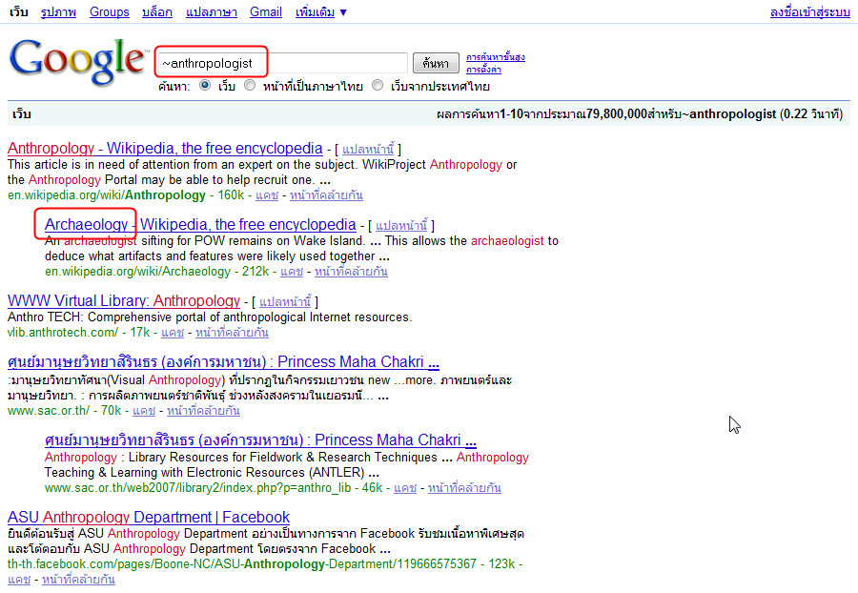
ผลการค้นหาข้อมูล (Search)

Slide 39
การค้นหาข้อมูลอย่างมืออาชีพ
การระบุให้ค้นเฉพาะภายใน domain ที่ต้องการเท่านั้น ให้ใช้ site:<domain name> เช่น ต้องการค้นหาพิพิธภัณฑ์ในเว็บไซต์ของมหาวิทยาลัยโตเกียว museum site:www.u-tokyo.ac.jp
การค้นข้อมูลตัวเลข เงิน ระยะทาง หรือระยะเวลา ภายในช่วงที่ต้องการ ให้ใช้ <ตัวเลขแรก>..<ตัวเลขสุดท้าย> ตัวอย่างเช่น The Kingdom of Siam 1300..1800 (ควรระบุหน่วยนับของตัวเลขด้วย เช่น $, kg, km จะทำให้ผลการค้นแม่นยำมากขึ้น)

Slide 40
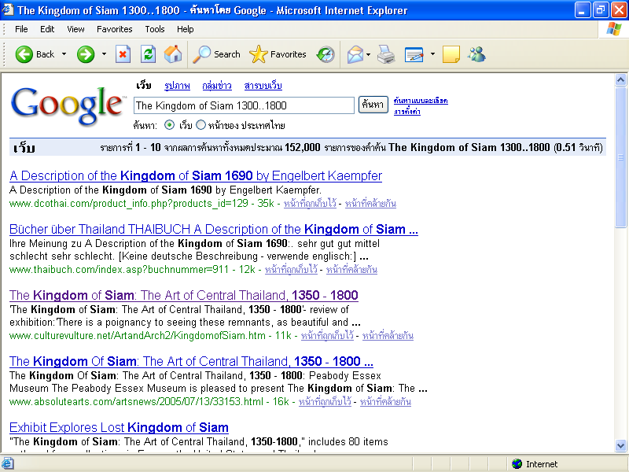

Slide 41
การค้นหาข้อมูลอย่างมืออาชีพ
Book Search : ค้นหาหนังสือที่ต้องการ โดยการใช้คำว่า book about <คำค้น> ตัวอย่างเช่น book about thai spa
Google สามารถใช้เป็นเครื่องคิดเลขได้ด้วย ตัวอย่างเช่น 100/2 หรือ 10^5 โดยใช้เครื่องหมาย + - * / ^ % หรือ พิมพ์คำว่า 5 kilometers in miles (เพื่อถามว่า 5 กิโลเมตรเท่ากับกี่ไมล์ ?)
ถามอัตราแลกเปลี่ยนเงินตราจากต่างประเทศ เช่น 100 USD in GBP (เพื่อถามว่า 100 US$ เท่ากับกี่ British pounds) หรือพิมพ์ว่า currency of japan in Thai money เป็นต้น

Slide 42
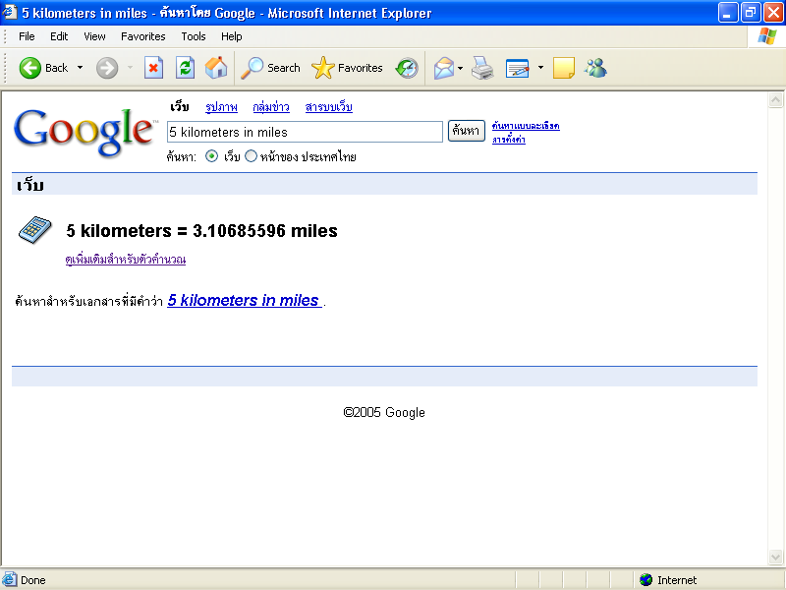

Slide 43
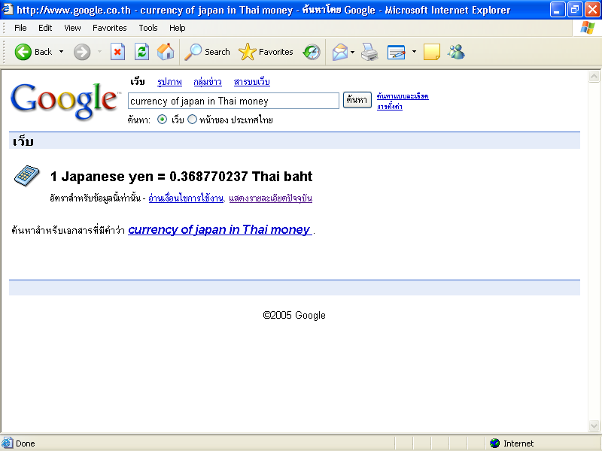

Slide 44
การค้นหาข้อมูลอย่างมืออาชีพ
ถามความหมายหรือคำจำกัดความของคำศัพท์ (definition) ใช้คำว่า define <คำค้น> ตัวอย่างเช่น define archaeology
การค้นหาข้อมูลจากไฟล์ชนิดอื่นๆ (file type) ที่ไม่ใช้ htm เช่น pdf, ppt, xls, doc, rtf ให้ใช้ filetype:[extension] ตัวอย่างเช่น
digital library filetype:ppt
digital library filetype:doc

Slide 45
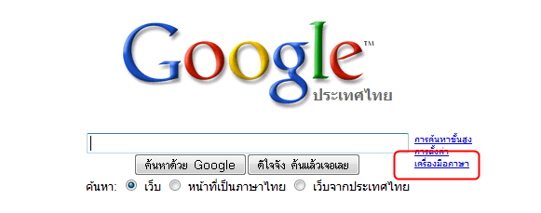
การค้นหาข้อมูลอย่างมืออาชีพ
ใช้ Language Tool ในการแปลภาษา

Slide 46
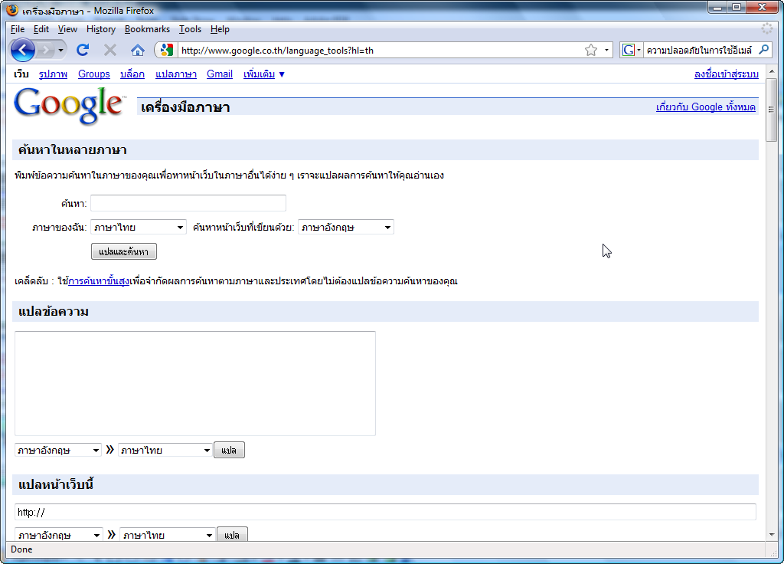

Slide 47
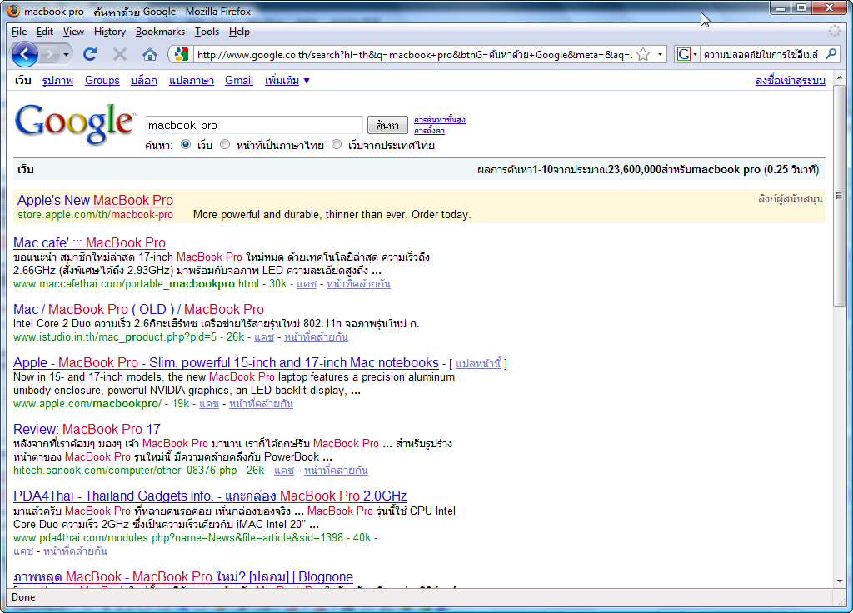

Slide 49
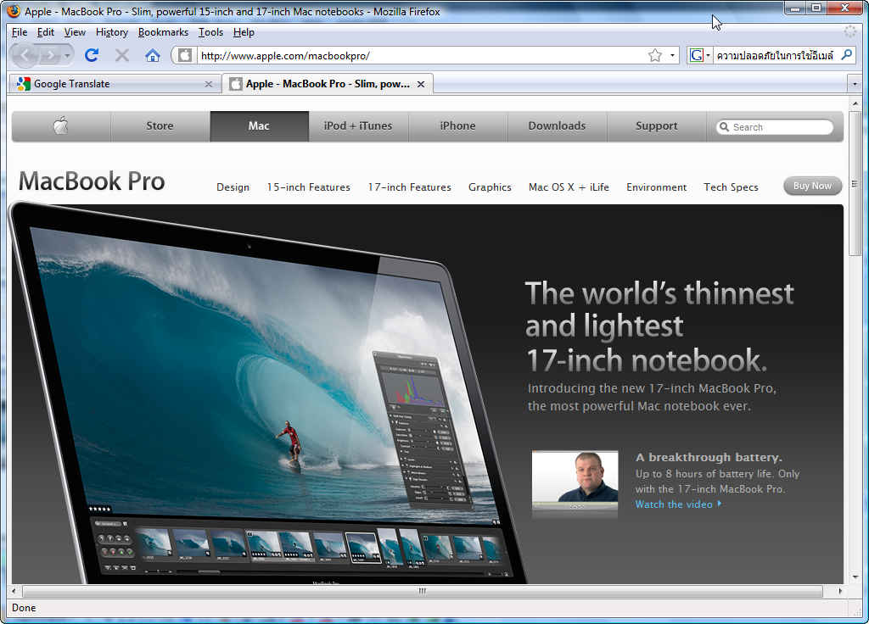

Slide 51
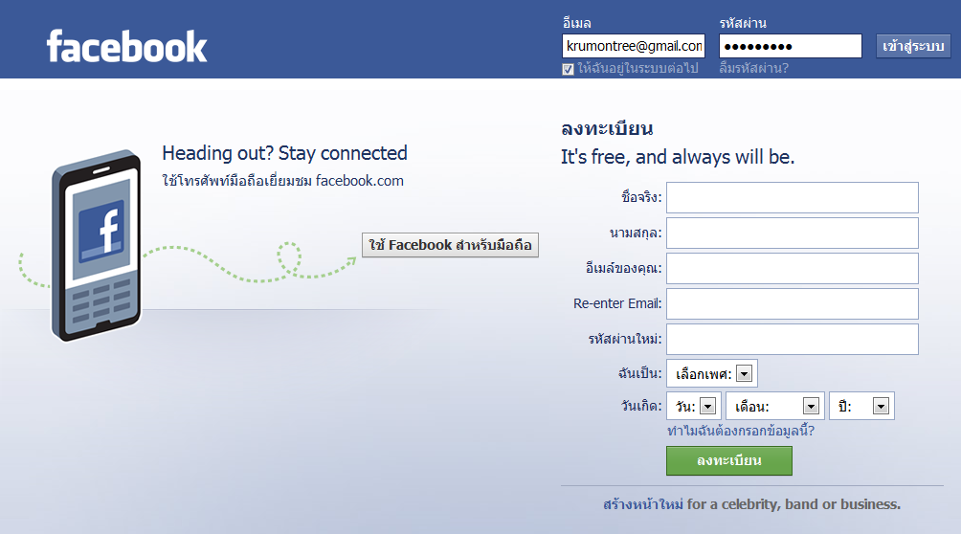
Social Network
Social Network : สังคมเครือข่ายออนไลน์

Slide 52
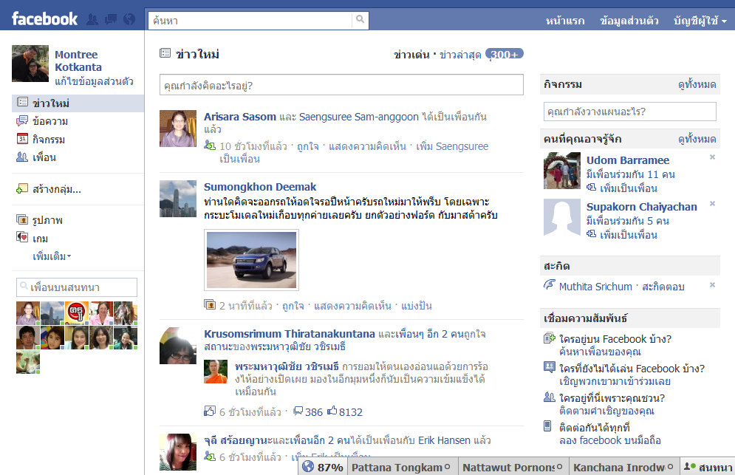
Social Network

Slide 53
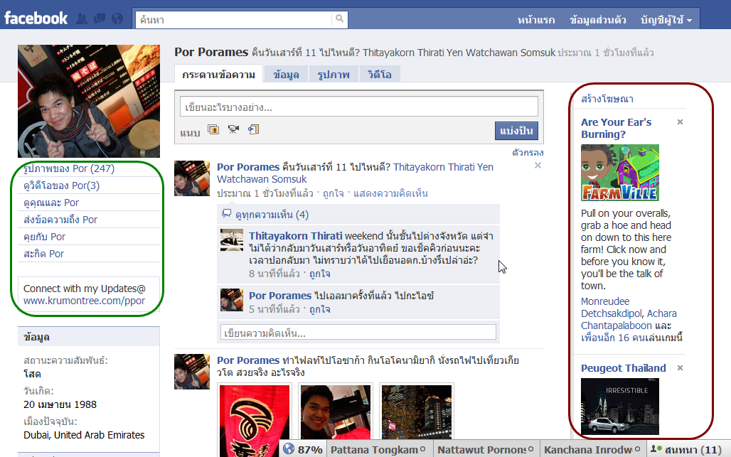
Social Network

Slide 54
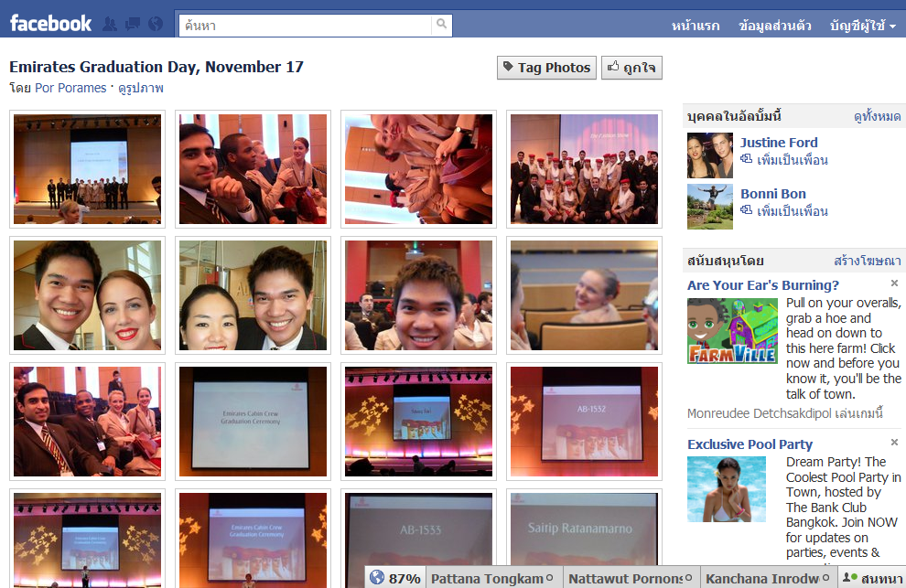
Social Network

Slide 55
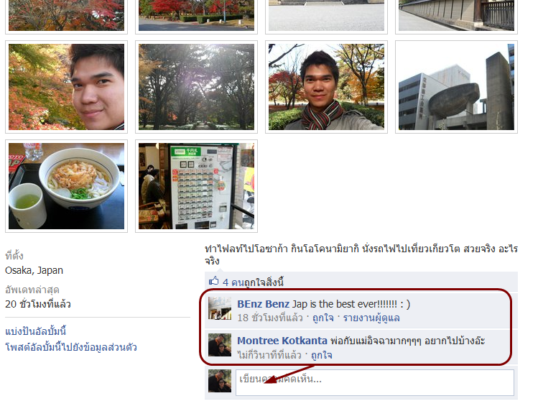
Social Network

Slide 56
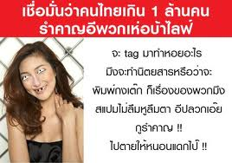
Social Network

Slide 57
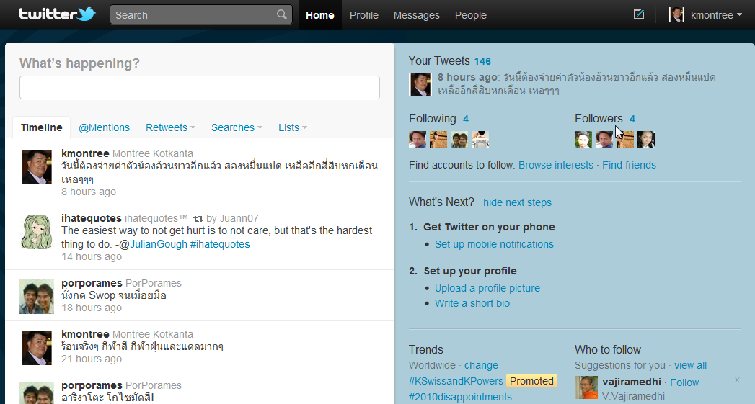
Social Network

Slide 58
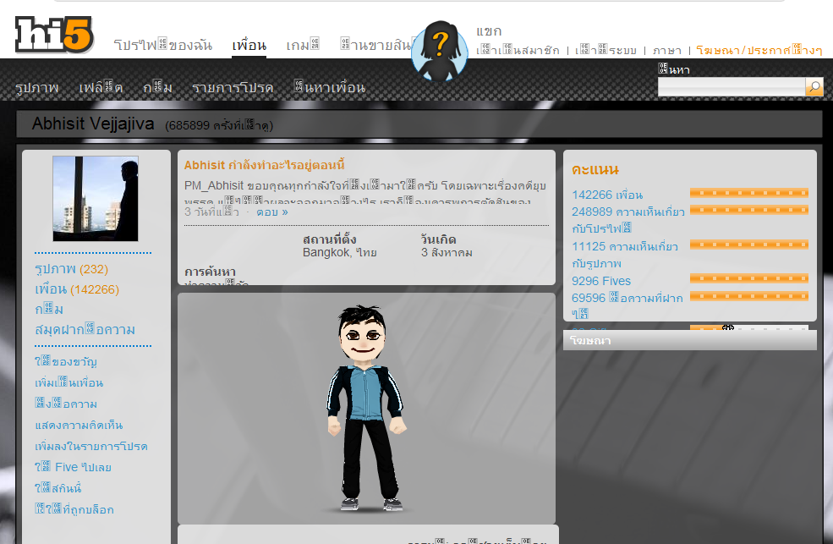
Social Network
http://abhisitvejjajiva.hi5.com/

Slide 59
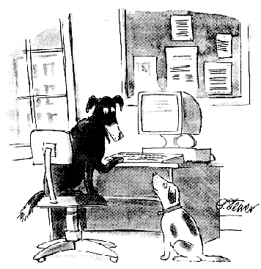
ภัยร้ายที่แฝงตัวในอินเทอร์เน็ต
"On the Internet, nobody knows you're a dog."
Drawing by P. Stiener
© 1993 The New Yorker Magazine All Rights Reserved

Slide 60
ภัยร้ายที่แฝงตัวในอินเทอร์เน็ต
การพูดคุยกับคนรู้จักในอินเทอร์เน็ต ซึ่งอาจนำพาสู่การล่อลวงทั้งทางร่างกายและทรัพย์สิน
การเปิดเผยข้อมูลส่วนตัวบางอย่าง อาจนำภัยมาสู่ตัวโดยมิได้ตั้งใจ
การหลอกลวงในการซื้อ-ขายสินค้าผ่านอินเทอร์เน็ต
เป็นที่ด่าทอ หมิ่นประมาทใส่ร้ายผู้อื่น
การส่งต่อภาพโป๊ คลิปโป๊ต่างๆ อาจนำพาตำรวจมาถึงตัวได้

Slide 61
อินเทอร์เน็ตคือ ผู้ร้าย?
ต้นตอของปัญหาไม่ใช่อินเทอร์เน็ต
เกิดจากความรู้เท่าไม่ถึงการณ์ของผู้ใช้งาน
เกิดจากปัญหาส่วนตัวของผู้ใช้งาน
เกิดจากความโลภ อยากมี อยากได้
เกิดจากการขาดการแนะนำ ขาดการเรียนรู้ และขาดการดูแลเอาใจใส่
เชื่อว่าอินเทอร์เน็ตคือทุกสิ่ง.... คือพระเจ้า

Slide 62
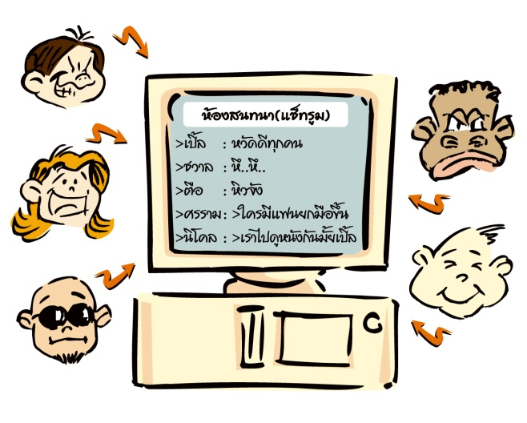
สื่อรักอินเทอร์เน็ต... พึงระวัง
“เราชื่อ ปอ อยากมีเพื่อนคุยแก้เหงา ไม่ผูกมัด สนใจเจอกันที่ห้อง คนเหงา”
“ใครอยากรู้จัก ปุ๋ย..คนน่ารัก เชิญเอ็มมาที่ pui@hotmail.com”
“น้องมีแฟนหรือยังอ่ะ น่ารักอย่างนี้ ผมขอสมัครคนแรกเยย…”

Slide 63
การล่อลวงทางแช็ตรูม
เด็กสาวอายุ 15 ปี พูดคุยกับเพื่อนแช็ตว่าชีวิตไม่มีความสุข อยากหนีออกจากบ้าน เพื่อนแช็ตรับพาหนี โดยนัดแนะให้ออกมาเจอกันในห้างสรรพสินค้าแห่งหนึ่ง
ที่จุดนัดหมาย แทนที่จะได้พบเพื่อนสาวที่แช็ตด้วยกัน เธอกลับเจอสามีภรรยาอายุราว 40 เศษ ซึ่งบอกว่าเป็นลุงกับป้าของเพื่อนให้มารับเธอไปแทน เธอหลงเชื่อขึ้นรถตู้ไปด้วย พอถึงบ้านแทนที่จะเจอเพื่อน เปล่าเลย เธอถูกจับมัดขังในตู้เสื้อผ้า ถูกทุบตีและข่มขืน
กว่าจะหนีรอดมาได้ก็ 7 วันแล้ว

Slide 64
Hi5 … ภัยอาจมาถึงตัว
“เด็กนักเรียนหญิง ม.3 ได้ถูกคนร้ายมาดักรอหน้าโรงเรียนและพยายามพาไปร่วมเพศที่โรงแรม แต่โชคดีที่วิ่งหนีเอาตัวรอด และชาวบ้านช่วยกันรุมจับตัวคนร้ายได้”
จากการสอบสวนพบว่า “ชายโฉดได้โอนเงินซื้อบริการทางเพศโดยติดต่อผ่านหน้าส่วนตัวของเว็บไซต์ยอดฮิต hi5.com โดยตนมิทราบว่า เจ้าของหน้า hi5 ที่ตนไปติดต่อ จะไม่ใช่คนเดียวกันกับในรูป”
เหตุผล คือ ?

Slide 65
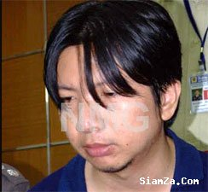
ร้อนเงิน... ภัยเศรษฐกิจ
“เงินเดือนออก ใครเดือดร้อนเงิน ป๋าช่วยได้ !”
“นายเอกชัย ศรีมาไพศาล อายุ 29 ปี พนักงาน บ. โทรศัพท์ แช็ตลวงนักศึกษาสาวเดือดร้อนเงินมาร่วมหลับนอน แล้ว ลักทรัพย์หลบหนี ตำรวจจับตัวได้พร้อมของกลาง โทรศัพท์มือถือเกือบ 20 เครื่อง”
นายเอกชัย จะใช้โปรแกรมสนุกแช็ต เข้าห้องมหาวิทยาลัย ส่งข้อความพูดคุยกับหญิงสาวในทำนอง เงินเดือนเพิ่งออก นักศึกษาคนใดเดือดร้อนเงิน ให้เข้ามาพูดคุยกัน

Slide 66
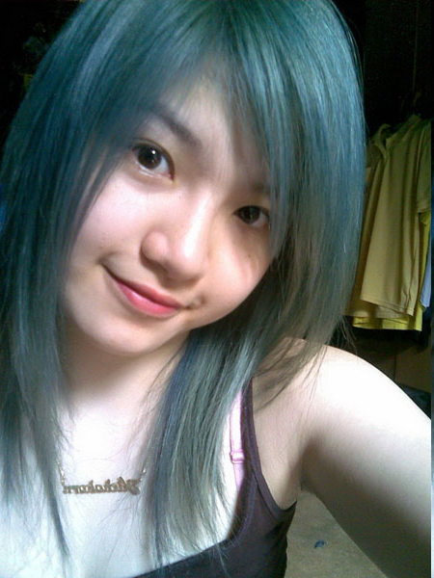
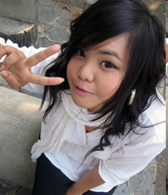
โพสท์รูปลงเว็บ... ภัยถึงตัว
นักล่าเหยื่อทางเน็ตรายหนึ่งเปิดเผยว่า เข้าไปหาเบอร์หญิงสาวตามเว็บไซต์ที่เปิดให้โพสต์รูปถ่ายเลือกคนที่มีรูปร่างหน้าตาถูกสเป็คติดต่อทางโทรศัพท์ อีเมล์ หรือ MSN ซึ่งมีให้เลือกจำนวนมาก
หว่านล้อมด้วยคำพูดดีๆ เยินยอ จนหญิงสาวตายใจ การนัดหมายดูตัวเป็นขั้นตอนต่อไป และสุดท้าย....

Slide 67
ทำอย่างไร? จึงจะปลอดภัย...
ไม่ควรใส่ข้อมูลจริงในข้อมูลประวัติส่วนตัว เช่น ชื่อจริง เบอร์โทรศัพท์ ที่อยู่ อีเมล์
ไม่ควรให้ข้อมูลส่วนตัวแก่บุคคลที่รู้จักกันทางอินเทอร์เน็ต
ถ้าเจอบุคคลที่ไม่พึงประสงค์เช่น ข่มขู่ หยาบคาย คุยเรื่องเซ็กซ์ ฯลฯ ให้ทำการ Block ชื่อของบุคคลนั้น
ไม่ควรออกไปพบกับคนแปลกหน้าที่รู้จักทางอินเทอร์เน็ตโดยลำพัง ในที่ลับตา
อย่าปักใจเชื่อข้อมูลที่ได้รับจากฝั่งตรงข้ามว่าเป็นจริงทั้งหมด เพราะอาจจะเป็นการโกหกเพื่อสร้างภาพลักษณ์ได้

Slide 68
ทำอย่างไร? จึงจะปลอดภัย...
ไม่เปิดเผยข้อมูลส่วนตัวในพื้นที่สาธารณะ เช่น ชื่อ-นามสกุลจริง ที่อยู่ รูปถ่าย ชื่อสถาบันการศึกษา หมายเลขโทรศัพท์ และอีเมล์
ระมัดระวังการซื้อสินค้าทางอินเทอร์เน็ต – ควรปรึกษาผู้ปกครอง พิจารณาความน่าเชื่อถือของผู้ขาย เช่นประวัติ การซื้อขายที่ผ่านมา การให้ comment ผู้ซื้อรายก่อนๆ
ไม่เผลอบันทึก user name และ password ในคอมพิวเตอร์สาธารณะ

Slide 69
โลกแห่งความจริง... โลกเสมือน
บนอินเทอร์เน็ต เราจะสร้างตัวตนอย่างไรก็ได้ เป็นบุคคลเสมือนจริง (Virtual man) ทั้งที่จริงตนอาจถูกเพื่อนดูหมิ่น ไม่ยอมรับ เพราะไม่สวย ไม่รวย ไม่เก่ง บางครั้งไม่มีเพื่อนบนโลกจริงแต่มีเพื่อนมากมายบนเน็ต
เมื่อได้พบกับ Virtual man ที่อ้างว่า สวย, หล่อ, รวย, เก่ง, หนุ่ม, สาว ฯลฯ จึงทำให้ประทับใจ หลงเชื่อได้ง่าย
ความเหงา อยากมีเพื่อน ความเกรงใจ ไว้ใจคน มองโลกในแง่ดี ความเชื่อมั่นในตนเอง ฯลฯ เป็นเงื่อนไขที่ทำให้โดนหลอกลวงได้ง่ายขึ้น

Slide 70
ความผิดตาม พรบ.คอมพิวเตอร์
การโพสท์กระทู้ใส่ความ ดูถูก ดูหมิ่น เหยียดหยามผู้อื่นให้เกิดความเสียหาย
เผยแพร่ภาพ สื่อ ลามก อนาจาร ส่งต่อให้กับผู้อื่น
ปล่อยข่าวลือ สร้างความตระหนก เป็นภัยต่อสังคม สถาบัน เกิดผลร้ายทางเศรษฐกิจ
มีความผิดตาม มาตรา ๑๔ การนำเข้าสู่ระบบคอมพิวเตอร์ ซึ่งข้อมูลคอมพิวเตอร์ปลอม, เท็จ หรือไม่เหมาะสม หรือการส่งต่อข้อมูล (forward) มีโทษจำคุกไม่เกินห้าปี ปรับไม่เกินหนึ่งแสนบาท หรือทั้งจำทั้งปรับ

Slide 71
Technology is not all of things
คอมพิวเตอร์คือความสำเร็จในทุกสิ่ง?

Slide 72
Word (Say or Write) is our Boss
“ทุกคำที่พูดหรือเขียนจะกลับมาเป็นนายเรา”
การใช้งานเครือข่ายออนไลน์ เราไม่สามารถแยกแยะได้ว่าใครเป็นใคร จึงต้องระมัดระวังในการส่งข่าวสาร หรือแสดงความคิดเห็น

Slide 73
สุดท้าย... สำหรับวันนี้
คำถาม...
ข้อเสนอแนะ
ความคิดเห็น
คำติชม เสียงบ่น
รอยยิ้มเล็กๆ
และอื่นๆ

Slide 74
Thank You !
www.krumontree.com

